Slide 1
A.Ü. GAMA MYO. Elektrik ve Enerji Bölümü
Temel elektronik
2. hafta

Slide 2
İÇİNDEKİLER
Temel Güç Kaynakları

Slide 3
TEMEL GÜÇ KAYNAĞI
Güç kaynakları bütün elektronik devrelerde vazgeçilmez birimlerden birisidir. Temel bir güç kaynağı genel olarak dört temel bloktan meydana gelmektedir. Bu bloklar, transformatör ,doğrultucu , filtre ve regülatör bloklarıdır.
Bir güç kaynağı filtresi yarım dalga veya tam dalga çıkıştaki dalgalanmaları büyük ölçüde azaltarak gerilimi sabit DC seviyeye iyice yaklaştırır. Filtreleme işlemi zorunludur. Çünkü elektronik sistemler düzgün çalışabilmeleri için sabit bir DC gerilime veya akıma ihtiyaç duyarlar . Filtre işleminde kullanılan temel eleman kondansatördür.
Gerilim regülatöründe ise kullanılan temel eleman genellikle entegredir. Gerilim regülatörü ,filtrelenmiş DC gerilimde oluşabilecek değişiklikleri önleyerek çıkışa veya yüke tam olarak DC seviyeye çekilmiş gerilim uygular . Normal güce sahip güç kaynaklarında regülatör olarak çoğunlukla regülatör entegreleri kullanılırken yüksek güçlü güç kaynaklarında güç transistörleri kullanılır .

Slide 4
TEMEL GÜÇ KAYNAĞI
DC güç kaynağının temel görevi şebekedeki 220 V' luk ve 50 hz'lik alternatif gerilimi veya akımı sabit DC gerilime ve akıma çevirmektir. Güç kaynakları hemen hemen tüm elektronik cihazlarda kullanılan bir ünitedir. Örneğin televizyonlarda , ses sistemlerinde , bilgisayarlarda , VCR'lerde ve laboratuar cihazlarında güç elde etmek için kullanılır.

Slide 5
TEMEL GÜÇ KAYNAĞI
Güç Kaynağının Blok Diyagramı

Slide 6
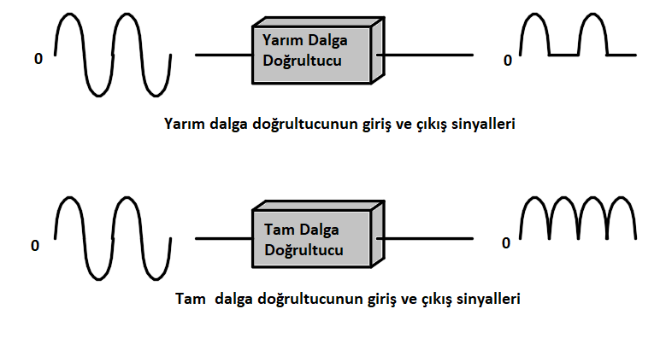
TEMEL GÜÇ KAYNAĞI
DOĞRULTUCU
Bilindiği gibi bir doğrultucu AC sinyali hem yarım dalga hemde tam dalga doğrultabilir . Aşağıdaki şekilde yarım ve tam dalga doğrultucu örnekleri gösterilmiştir .

Slide 7
TEMEL GÜÇ KAYNAĞI
FİLTRE
Doğrultmaç çıkışından alınan işaretin dalga biçimi , dc işaretten uzaktır ve çeşitli dalgalanmalar ( ripple ) barındırmaktadır. İşaret üzerindeki dalgalanmaları minumum seviyeye indirip tam bir dc gerilim elde etmek için ''Filtre'' kullanılır. Çeşitli tip filtre devreleri (RC,C,LC, v.b) vardır En pratik ve ekonomik filtre işlemi kondansatörlerle yapılır Aşağıdaki şekilde tamdalga doğrultucu çıkışından alınan işaret ve filtre işlemi grafiksel olarak gösterilmiştir .

Slide 8
TEMEL GÜÇ KAYNAĞI
REGÜLATÖR
Filtreler güç kaynaklarındaki rıpilleri çok küçük seviyelere kadar azaltır ancak tamamen bitiremez . Bunun için filtrelerle birlikte regülatör devreleri kullanılırsa çok daha etkili filtre yapılmış olur . Filtrelenmiş doğrultucu çıkışına bağlanan regülatör entegresi girişteki değişikliğe , yük akımının ve sıcaklığın olumsuz etkisine rağmen çıkışında sabit bir DC gerilim verir. Filtre kondansatörü regülatör girişindeki ripılları regülatör entegresinin kabul edileceği seviyeye kadar azaltır. Yüksek kapasiteli kondansatör ve regülatör entegresinin birlikte oluşturduğu bu birleşim oldukça ucuzdur ve etkili küçük bir güç kaynağı elde etmeye yardımcı olur .

Slide 9
TEMEL GÜÇ KAYNAĞI
GÜÇ KAYNAĞI UYGULAMALARI
Elektronik cihazların büyük bir çoğunluğunun doğru gerilimle çalıştığı düşünülecek olursa ; bu cihazları besleyen güç kaynaklarının her biri başlı başına ayrı bir güç kaynağı uygulaması olarak düşünülebilir. Dolayısı ile sayılamayacak kadar çok sayıda güç kaynağı uygulaması bulunmaktadır.

Slide 10
KAYNAKÇA Demirel,Hüseyin. Temel Elektronik-1/ İSTANBUL : BİRSEN YAYIMEVİ 2015

